Slide 1
Dimensión Económica y Social de la Calidad
UNIDAD 1: CONCEPTOS DE ECONOMÍA
Profesor: M.Sc. Denis García Aguinaga
Sábado 01 de julio 2023

Slide 2
ECONOMÍA
Oikonomos
Oikos “hogar”
Nemein “Administración”
Calidad
Cumplimiento
Requisitos

Slide 3
Pensamiento económico
Origen de la economía (VI a.c. – XVI) : Grecia, Roma y Edad Media
Mercantilismo (XVI – XVII)
Fisiócratas (XVIII)
Clásicos (XVIII – XIX)

Slide 4
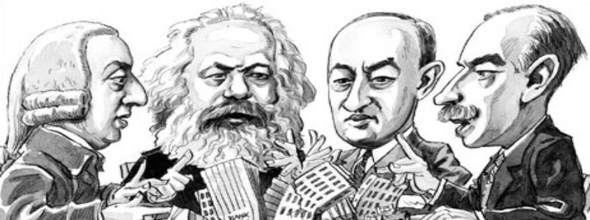
Pensamiento económico
Marxistas (XIX – XXI)
Neoclásicos (XIX-XXI)
Keynesianos (XX -XXI)
Liberalismo (XX-XXI)

Slide 5
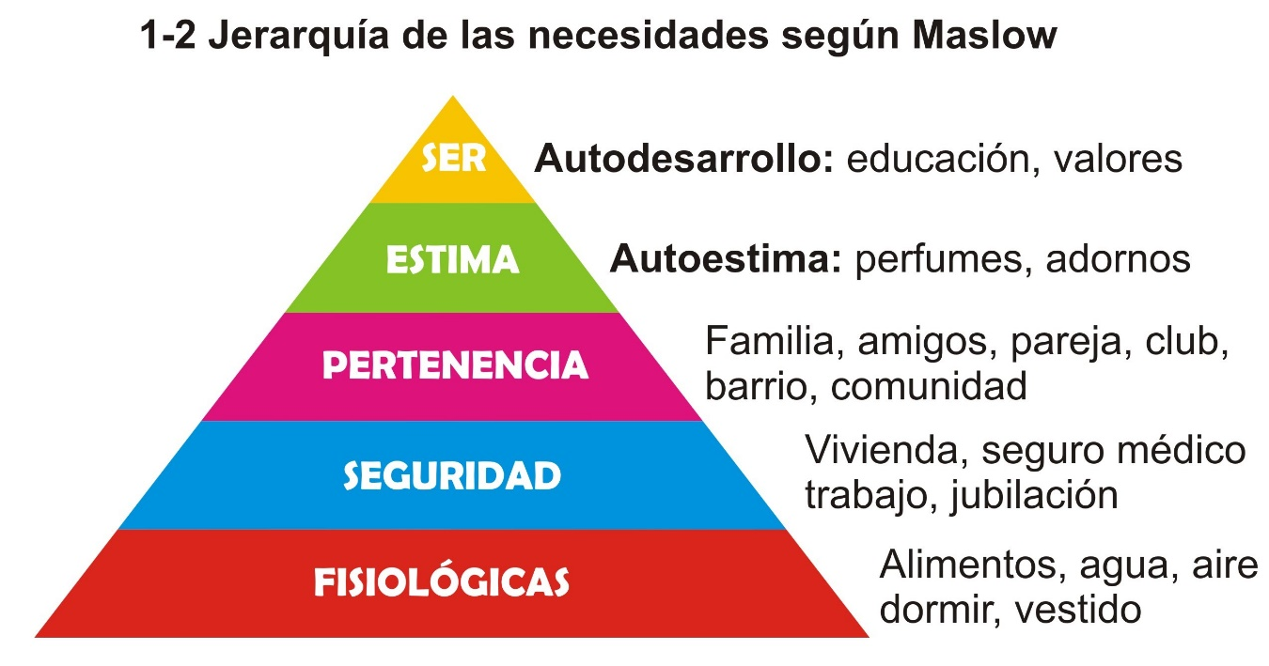
¿Cuál es el principal problema económico?
Escasez de los recursos para satisfacer las necesidades humanas
Existe una jerarquía para las necesidades, que se pretende satisfacer y ponderar la eficacia de los medios alternativos para lograrlo.

Slide 6
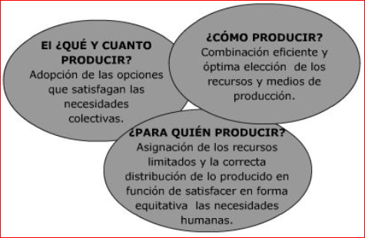
En resumen: Problemas Económicos Fundamentales

Slide 7
Costo de oportunidad
El valor de la mejor opción no seleccionada.

Slide 8
Eficacia- Eficiencia- Productividad (Calidad)
Eficacia. Capacidad de alcanzar las metas que la compañía se dispuso a alcanzar.
Eficiencia. Capacidad de lograr las metas establecidas haciendo uso de la menor cantidad posible de recursos.
Productividad. Capacidad de producción, según la relación entre el producto y el insumo, es decir, los recursos que debieron utilizarse para generar esos bienes con la calidad que buscan los clientes.

Slide 9
Bienes públicos
Características:
No rivalidad (se pueden consumir por varios al mismo tiempo)
No exclusivos (Aunque no pague, puede consumir)
Tipos
Puros (Alumbrado público, seguridad nacional)
No puros (Se puede producir una exclusión, por medio de precio y puede haber proveedor privado; educación, carreteras).

Slide 10
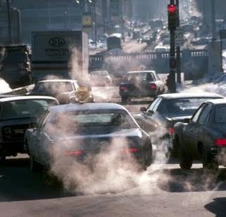
Externalidades
Fallos del mercado; cuando los costos o beneficios de producir o consumir un bien o servicio no se reflejan en su precio de mercado.
Negativas:
No se asumen todos los costes de un efecto negativo y el precio de mercado no recoge este coste.
Positivas:
Un efecto positivo que no se reporta como beneficio y los precios de mercado no recogen los beneficios reales.

Slide 11
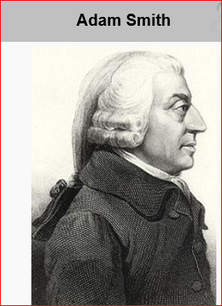
Aportes Adam Smith
Teoría de los sentimientos (1759)
Afirma que la tendencia del ser humano es el amor hacía sí mismo, por ello se ve obligado a controlar su egoísmo.
La Riqueza de las naciones (1776)
La clave del bienestar social está en el crecimiento económico que se potencia a través de la libre competencia y la división del trabajo. Las distorsiones serían corregidas por “La mano invisible” del sistema.

Slide 12
Dimensión Económica y Social de la Calidad
UNIDAD 1: CONCEPTOS DE ECONOMÍA
Profesor: M.Sc. Denis García Aguinaga
Sábado 01 de julio 2023

